Slide 1
Créer des traces écrites numériques dans les cahiers

Slide 2
L’expérimentation
Les élèves créent des pastilles vidéo avec des tablettes
Ces vidéos auront pour but :
  De visualiser une expérience
  D’expliciter une démarche

Slide 3
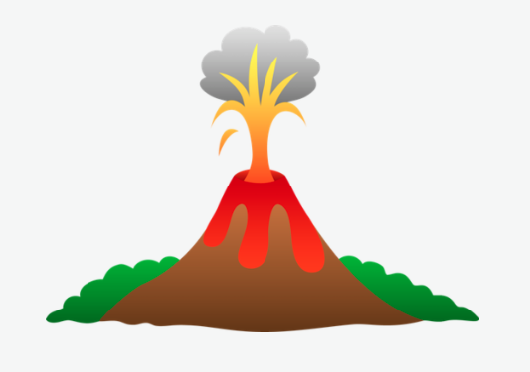
L’expérimentation
Ils se filment
Ils créent un tag qui sera collé dans les cahiers

Slide 4
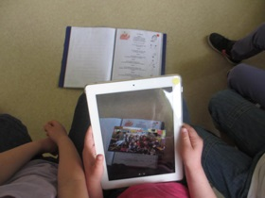
L’expérimentation
Ils flashent ensuite le code pour avoir accès à la ressource complémentaire aux traces écrites dans le cahier

Slide 5
Comment ?
Le logiciel utilisé est Aurasma, disponible gratuitement sur tablette.
Il permet de photographier un tag et de lui associer une ressource vidéo.
Les données sont stockées sur un serveur dédié.

Slide 6
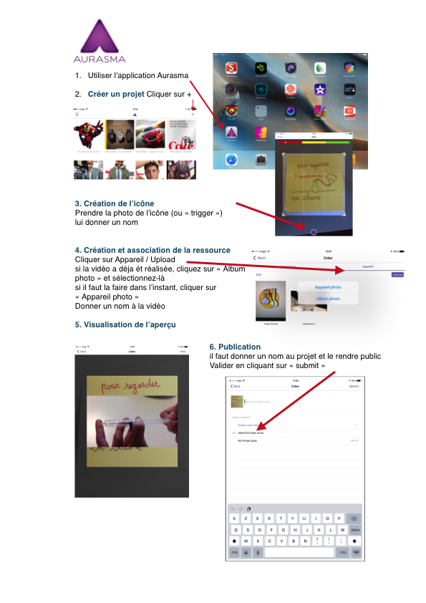
Comment ?

Slide 7
Quels apprentissages ?
La création de la capsule donne l’occasion d’une reformulation.
C’est une situation de production orale /écrite

Slide 8
Et au delà ?
Cela permet d’approcher la philosophie de la classe inversée sans diversifier les supports
L’activité donne envie d’ouvrir les cahiers…
même aux élèves en difficulté

